Slide 1
课前课件30/30
2022年12月22日
上节回顾：
活度测量时需要关注的问题
符合法（提升信本比的重要方法）
真符合、反符合
偶然符合
延迟符合、符合曲线，符合分辨时间
真偶符合比
基于符合的能谱测量装置
本节提要：
对γ能谱的理解，基于符合的γ能谱装置。
十三章 中子及中子的探测
中子源
同位素，反应堆，加速器
中子与物质的相互作用
中子探测方法
核反应法——适合慢中子
反冲法——适合快中子
裂变法——巨大的反应能，高n/γ分辨能力
活化法——适应脉冲强源
气体中子探测器、中子灵敏度

Slide 2
第十二章 辐射测量方法
12.3 能量测量
能谱测量概述
带电粒子能量测量
γ能谱分析
能谱装置
复杂γ能谱解析
中子能谱测量
§12.1 放射性样品的活度测量
§12.2 符合方法
§12.3 能量测量
✓

Slide 3
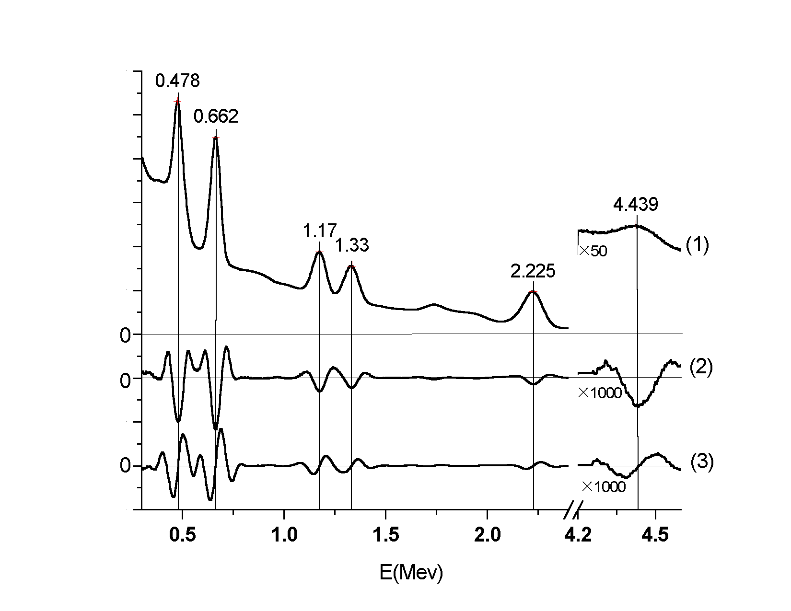
第十二章 辐射测量方法
12.3 能量测量
一. 能谱测量概述
能谱：粒子数相对于能量的分布关系；

Slide 4
第十二章 辐射测量方法
12.3 能量测量
一. 能谱测量概述
但能谱不是直接得到的
如何测得能谱？
探测器必须工作在脉冲模式！
若是电压脉冲模式，则通过分析V_{max}得到。
若是电流脉冲模式，则通过积分电流面积得到。
面积相同，电荷量相同

Slide 5
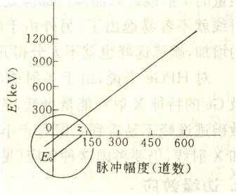
第十二章 辐射测量方法
12.3 能量测量
一. 能谱测量概述
但能谱不是直接得到的
需要经过一个刻度的过程
计数vs能量
计数vs幅度
计数vs道址
能量刻度：
或：

Slide 6
第十二章 辐射测量方法
12.3 能量测量
一. 能谱测量概述
但能谱不是直接得到的
未刻度的能谱 ( 计数 vs 幅度 )

Slide 7
第十二章 辐射测量方法
12.3 能量测量
一. 能谱测量概述
但能谱不是直接得到的
全能峰+康普顿平台本底

Slide 8
第十二章 辐射测量方法
12.3 能量测量
一. 能谱测量概述
但能谱不是直接得到的
寻得峰位，拟合后实现能量刻度

Slide 9
第十二章 辐射测量方法
12.3 能量测量
一. 能谱测量概述
但能谱不是直接得到的
刻度之后的能谱

Slide 10
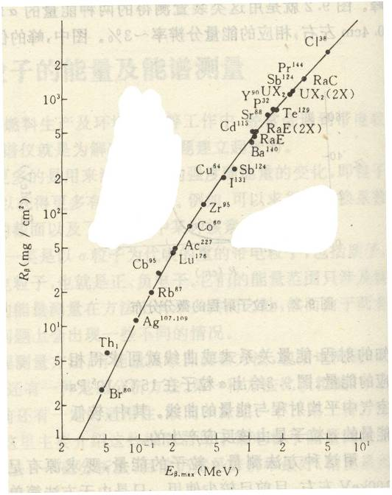
第十二章 辐射测量方法
12.3 能量测量
二. 带电粒子能量测量
1. 射程测量方法、2. 磁分析方法
1. 射程测量方法
2. 磁分析方法

Slide 11
第十二章 辐射测量方法
12.3 能量测量
二. 带电粒子能量测量
3. 能量灵敏探测器方法
计数率
V₁
V₂
V₃
幅度，V
E₁
E₂
E₃
沉积能量，keV
在探测器内电离
1 2 3 4 …… X
1 2 3 4 …… N-1 N
载流子数目：N
载流子数目涨落对应的能量分辨率：
经过电路处理后的信号所反映的能量分辨率：

Slide 12
第十二章 辐射测量方法
12.3 能量测量
三. γ能谱分析
1.理解 γ能谱,应想清楚下列问题
探测器的能量分辨率如何？
γ射线在探测器中如何沉积能量？
射线来源？（源 vs 环境）
堆积问题

Slide 13

第十二章 辐射测量方法
12.3 能量测量
三. γ能谱分析
II. γ射线在探测器中如何沉积能量？
γ→次级电子（光电子、康普顿反冲电子、电子对效应之后的正负电子）
次级电子沉积能量→电离，形成载流子
但是，γ光子的能量不可能通过一步反应全部沉积下来！
石头入水只是那么一下，荡起的涟漪却绵延了很久；
在探测器内，入射γ射线很快就消失了，但此后还有很多事情接连发生。

Slide 14
第十二章 辐射测量方法
12.3 能量测量
三. γ能谱分析
II. γ射线在探测器中如何沉积能量？
能量沉积过程（示例1）

Slide 15
第十二章 辐射测量方法
12.3 能量测量
三. γ能谱分析
II. γ射线在探测器中如何沉积能量？
能量沉积过程（示例2）

Slide 16
第十二章 辐射测量方法
12.3 能量测量
三. γ能谱分析
II. γ射线在探测器中如何沉积能量？
（1）γ→次级电子
A.光电效应
光电子
电离原子
Auger电子
X射线
B.康普顿散射
反冲电子
散射光子
C.电子对效应
负电子
正电子
湮没光子1：511keV
湮没光子2：511keV
光电效应，康普顿散射、（电子对效应）
E_{e-}+E_{e+}
康普顿边沿
光电峰
全能峰
双逃逸峰
单逃逸峰
计数
这是第1次光原子反应后的情况
康普顿坪
第1次反应＋第2次反应＋……
探测器难以区分多次反应！
多次康普顿散射
次级电
子能量

Slide 17
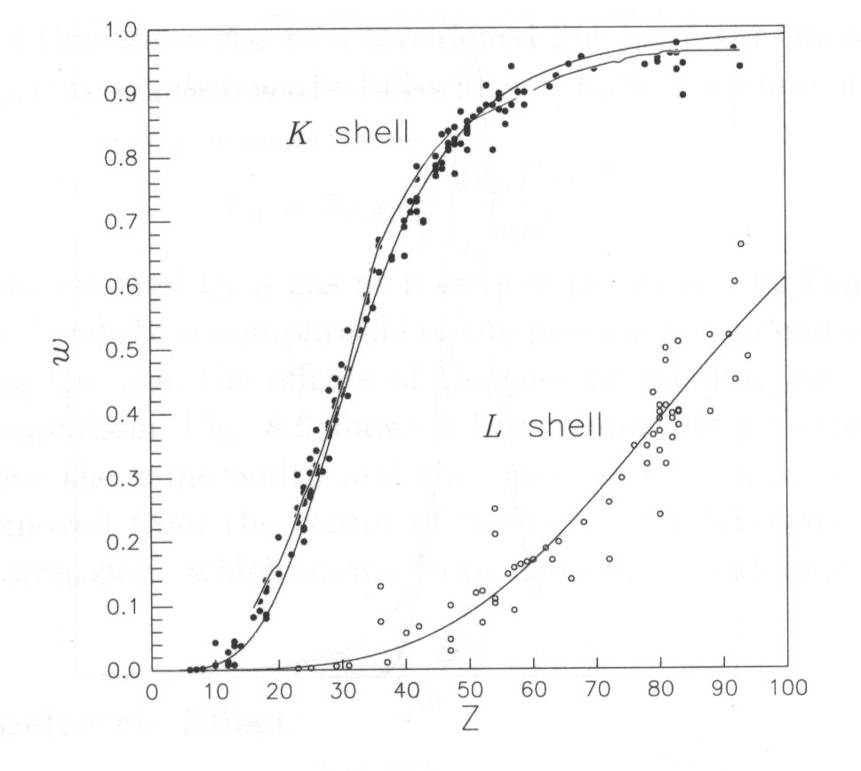
第十二章 辐射测量方法
12.3 能量测量
三. γ能谱分析
II. γ射线在探测器中如何沉积能量？
（1）γ→次级电子
光电效应后，能量更容易全部沉积
发射X射线的概率
光电效应后，有两种可能：X射线、Auger电子
它们都有可能导致别的原子或自身电离,但并不值得担心
Z会减小、或者空位更趋向于产生在外层电子处
此时Auger电子的发射概率越来越大
而且，即使有X射线产生，其能量较小，逃逸也将变得越来越难
通过多次X射线或者Auger电子，γ光子的能量就被全部沉积下来了。

Slide 18
第十二章 辐射测量方法
12.3 能量测量
三. γ能谱分析
II. γ射线在探测器中如何沉积能量？
（1）γ→次级电子
不同尺寸的NaI的能量沉积谱（2.61MeVγ）

Slide 19
第十二章 辐射测量方法
12.3 能量测量
三. γ能谱分析
II. γ射线在探测器中如何沉积能量？
（2）次级电子沉积能量
次级电子——它们携带了γ/X光子的能量：
光电子
康普顿反冲电子
正负电子
它们将在探测器内发生如下的反应：
电离与激发——产生载流子
气体：电子离子对
闪烁体：电子空穴对(激发的原子、分子)—荧光光子—（光电转换）—D1收集到的光电子
半导体：电子空穴对
轫致辐射——X射线
有可能被抓住：光电效应最为可能
表面效应
X射线可能会从探测器中跑掉
次级电子若是在探测器的表面产生，也可能会跑掉

Slide 20
第十二章 辐射测量方法
12.3 能量测量
三. γ能谱分析
II. γ射线在探测器中如何沉积能量？
（2）次级电子沉积能量
示例1：能量为2.61MeV的γ光子在细长探测器中沉积能量

Slide 21
第十二章 辐射测量方法
12.3 能量测量
三. γ能谱分析
II. γ射线在探测器中如何沉积能量？
（2）次级电子沉积能量
示例2：能量为2.61MeV的γ光子在细长探测器中沉积能量

Slide 22
第十二章 辐射测量方法
12.3 能量测量
三. γ能谱分析
II. γ射线在探测器中如何沉积能量？
（2）次级电子沉积能量
示例3：能量为2.61MeV的γ光子在细长探测器中沉积能量

Slide 23
第十二章 辐射测量方法
12.3 能量测量
三. γ能谱分析
II. γ射线在探测器中如何沉积能量？
（2）次级电子沉积能量
示例3：细节

Slide 24
第十二章 辐射测量方法
12.3 能量测量
三. γ能谱分析
为了高的γ效率，你会怎么做？
E(MeV) |  |  | 0.01 | 0.1 | 1
Si N=0.0501×10²⁴/cm³ | σ（barn） |  | 1575 | 7.78 | 2.958
 | D=0.1cm | NσD | 7.89 | 0.039 | 0.015
 | D=0.5cm | NσD | 39.45 | 0.19 | 0.074
Ge N=0.0442×10²⁴/cm³ | σ（barn） |  | 4326 | 58.5 | 6.828
 | D=0.1cm | NσD | 19.12 | 0.26 | 0.030
 | D=0.5cm | NσD | 95.60 | 1.29 | 0.15

Slide 25
第十二章 辐射测量方法
12.3 能量测量
三. γ能谱分析
小结（关于γ探测效率）
对γ的探测效率，是由三个因素的乘积决定的，N，σ和D。NσD乘积大，则效率就高，反之就小。单独强调任何一个因素的贡献都是有失偏颇的。
对高能γ射线，选择高Z材料，使σ变大，再辅以适当的N和D，即可实现高效率。
对于低能γ射线，不论对什么Z，σ已经不小，因此只要N和D也不是很小，则NσD就相当可观了，能够实现高的效率，此时不必刻意选择高原子序数和大体积探测器。
甚至，选择了高原子序数探测器，还会导致不利的后果。

Slide 26
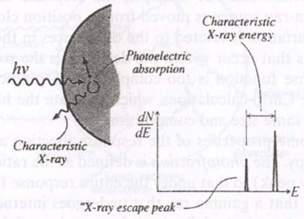
第十二章 辐射测量方法
12.3 能量测量
三. γ能谱分析
低能x、γ能谱的特点

Slide 27
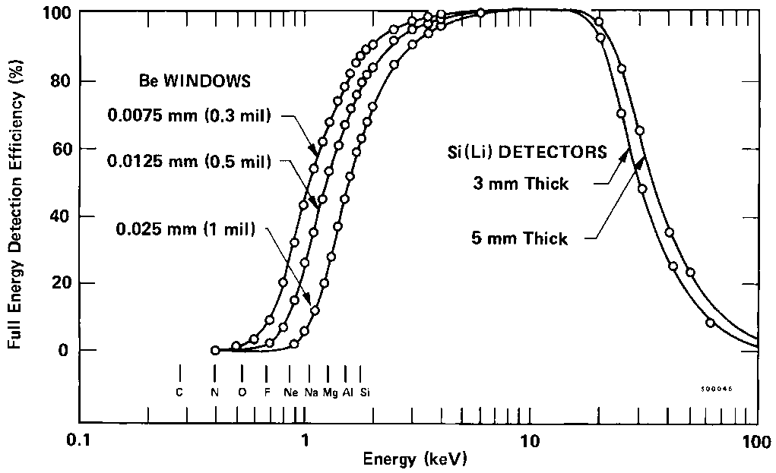
第十二章 辐射测量方法
12.3 能量测量
三. γ能谱分析
低能x、γ能谱的特点
减少窗吸收——用铍窗正比计数器、 铍窗Si(Li)探测器测量。
光电效应——探测低能X射线和γ射线的主要相互作用。
有明显的X射线逃逸峰（光电峰），由探测器介质决定：
碘逃逸28.6keV
锗逃逸9.89keV
硅逃逸1.74keV

Slide 28
第十二章 辐射测量方法
12.3 能量测量
三. γ能谱分析
低能x、γ能谱的特点
2cm Ge(Li) 或 Si(Li)
40keV光子入射
30keV光子入射
20keV光子入射
12keV光子入射

Slide 29
第十二章 辐射测量方法
12.3 能量测量
三. γ能谱分析
III 射线来源？（源 vs 环境）、IV堆积问题：能量特征“峰”
由能谱中最可几的峰叠加得到
和峰
计数率、探测器分辨时间
全能峰
I（Ge，Si）逃逸峰
康普顿边沿
源、探
单逃逸峰
双逃逸峰
湮没峰
反散射峰
源、环境
特征X射线峰

Slide 30
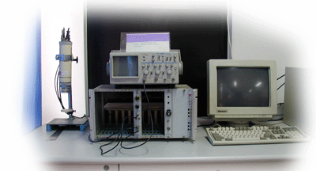
第十二章 辐射测量方法
12.3 能量测量
四. γ能谱装置
1. 单晶γ能谱仪
DET
PA
AMP
MCA
HV
LV
Interface

Slide 31
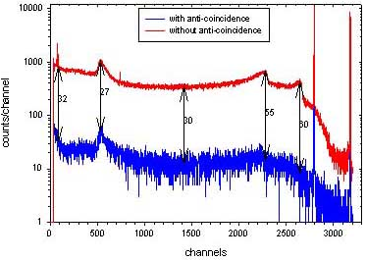
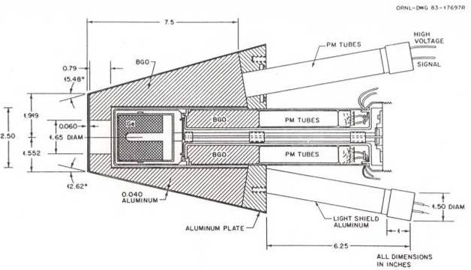
第十二章 辐射测量方法
12.3 能量测量
四. γ能谱装置
2. 全吸收反康普顿γ能谱仪

Slide 32
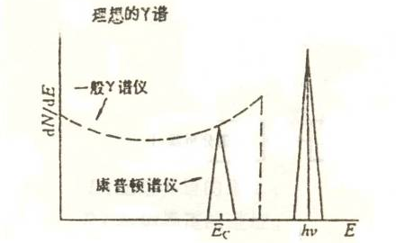
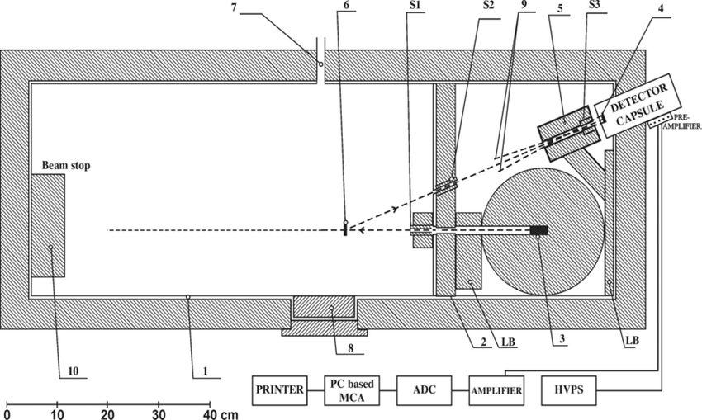
第十二章 辐射测量方法
第十二章 辐射测量方法
12.3 能量测量
12.3 能量测量
四. γ能谱装置
四. γ能谱装置
3. 康普顿谱仪（双晶谱仪）
3. 康普顿谱仪（双晶谱仪）
康普顿散射反冲电子能量：

Slide 33
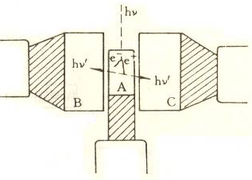
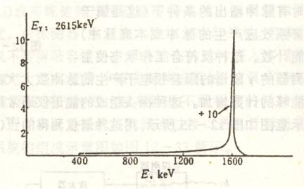
第十二章 辐射测量方法
12.3 能量测量
四. γ能谱装置
4. 电子对谱仪（三晶谱仪）
MCA记录的能量：

Slide 34
第十三章 中子及中子的探测

Slide 35

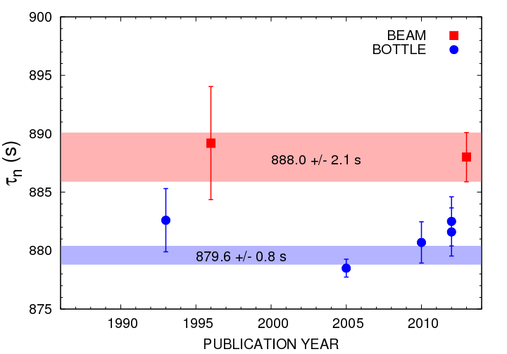
第十三章 中子及中子的探测
中子的特性
中子瓶
879秒
中子飞行
888秒
质量：m_{n}=939.565300MeV/c²
电荷：0，中性粒子
自旋：s_{n}＝1/2ћ, 费米子
磁矩：μ_{n}＝-1.913042μ_{N}
半衰期：T_{1/2}=10.183min
作用力：核力
neutron lifetime puzzle

Slide 36
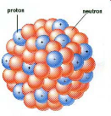
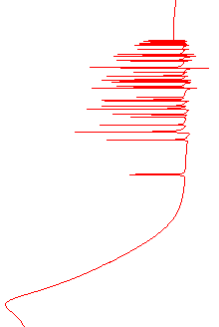
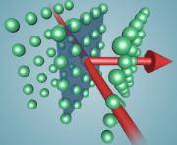
第十三章 中子及中子的探测
中子的特性
按能量、波长分
名称 | 能量范围 | 波长
特快中子 | >10MeV | <9.3fm
快中子 | [0.5MeV, 10MeV] | [9.3fm ,41.6fm]
中能中子 | [1keV, 0.5MeV] | [41.6fm,930fm]
慢中子 | <1keV | >930fm
超热中子 | [0.5eV, 1keV] | [930fm,0.41Å]
热中子 | ~25.3meV | ~1.85Å
冷中子 | <5meV | >4.16Å
甚冷中子 | <0.1meV | >2.94nm
超冷中子 | <0.1μeV | >93nm
波动性越来越明显
粒子性越来越明显

Slide 37
第十三章 中子及中子的探测
自由中子会衰变，中子只能稳定地存在于原子核中，它必然是被束缚的。
要想把它从原子核中“解放”出来，就必须向靶核“馈入能量”。
阱深7~8MeV许，则“馈入能量”也在这个范围，于是中子降生之初的能量（除了某些特殊的情况外）一般也就在MeV了。
不同的中子源有不同的“能量馈入方法” 。
§13.1 中子的基本知识
§13.2 中子源
§13.3 中子与物质的相互作用
§13.4 中子的探测
§13.5 中子的应用
§13.6 中子的防护
√

Slide 38
第十三章 中子及中子的探测
13.2 中子源
同位素中子源
反应堆中子源
加速器中子源
同位素中子源：
放射性核素产生的射线与轻核发生反应放出中子
（α, n）型中子源——结合能+相对动能
（γ, n）型中子源——γ光子能量
通过自发裂变产生中子——“靶核自带能量，无需馈入”
自发裂变中子源

Slide 39
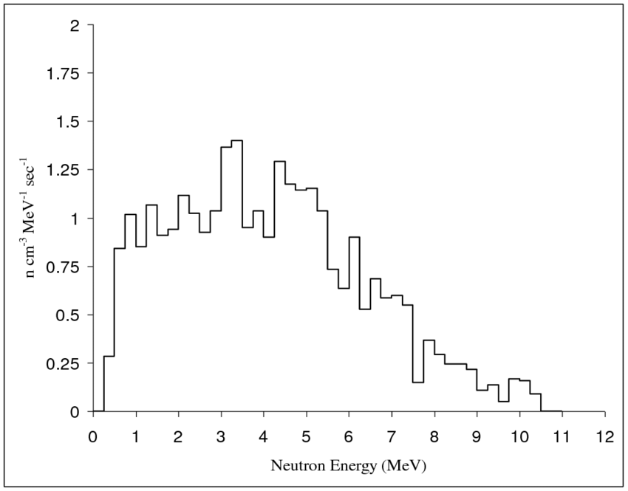
第十三章 中子及中子的探测
13.2 中子源
一. 同位素中子源
1. (α, n)型中子源
利用放射源产生的α射线，通过（α，n）反应实现的中子源。
常见的中子源有：²⁴¹Am-⁹Be，²³⁹Pu-⁹Be、 ²¹⁰Po-⁹Be、 ²²⁶Ra-⁹Be等。
²⁴¹Am-⁹Be源的中子产额：2.2×10⁶n/s/Ci
5.95×10⁻⁵n/α（对于α粒子来说，介质中的电离能损仍是主要的）
半衰期：431年（²⁴¹Am的半衰期）
中子能量：0.1～11.2MeV，平均值4.5MeV
伴随有较强的γ射线（4.44MeV）
中子能谱

Slide 40
第十三章 中子及中子的探测
13.2 中子源
一. 同位素中子源
2. (γ,n)型中子源
利用γ射线与靶核发生（γ，n）反应获得中子的中子源。
若γ射线能量不高，就要求靶核的反应阈值低（通常是轻核，但截面也因此不大）
可用²⁴Na放出的2.74MeVγ射线，与⁹Be反应得到中子，²⁴Na-⁹Be：
中子能量：0.95MeV
半衰期：15小时
中子能量单一
中子能量比较低、中子产额低、寿命短
若光子能量高（但同位素源做不到），就选用高Z靶核

Slide 41
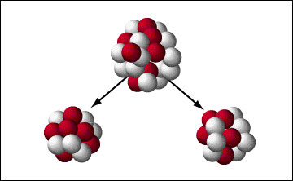
第十三章 中子及中子的探测
13.2 中子源
一. 同位素中子源
3. 自发裂变中子源
超钚元素中的某些核素（²⁴⁴Cm，²⁴⁹Bk，²⁵²Cf，²⁵⁴Es，²⁵⁵Fm）在发生自发裂变时会放出中子，形成中子源。最常见的是²⁵²Cf中子源：
中子产额：2.32×10⁶n/s/μg
半衰期：2.645年（α : 96.91 %，SF : 3.09 %）
中子平均能量：2.13MeV
伴随有较强的γ射线，1.3×10⁷/s/μg

Slide 42
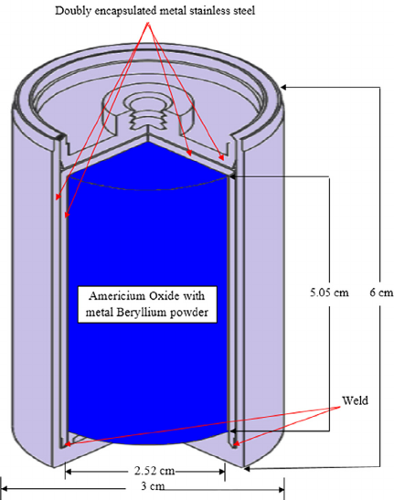
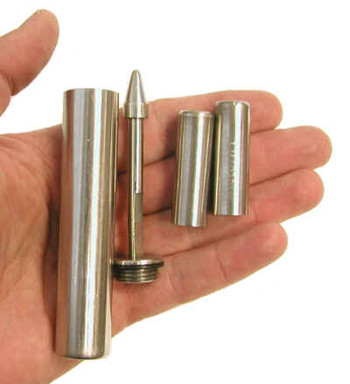
第十三章 中子及中子的探测
13.2 中子源
一. 同位素中子源
小结：同位素源的特点
优点：
体积小，占地面积小
能够在恶劣的条件下使用
缺点：
产额很难做得很高
总是伴随有较强的γ射线
时刻存在辐射，对运输、安装和维护带来严重的防护问题，无法“开关”
中子的产额会随着半衰期而衰减
²⁴¹Am-⁹Be
²⁵²Cf of ORNL

Slide 43
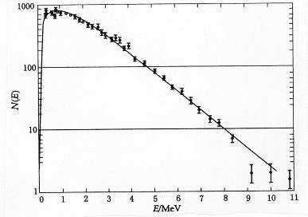
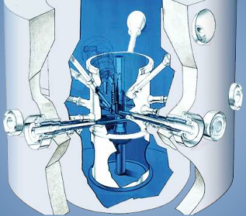
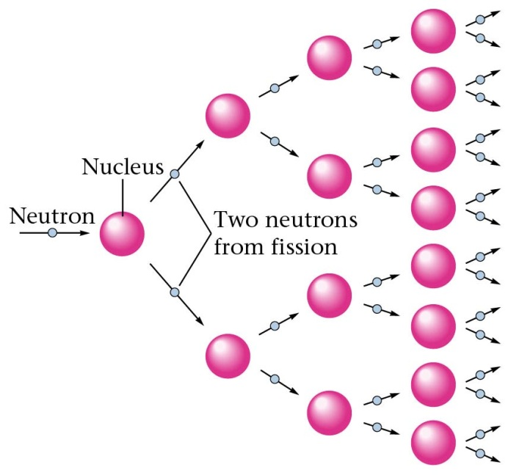
第十三章 中子及中子的探测
13.2 中子源
二. 反应堆中子源——自带能量，诱发裂变放出
热中子诱发的裂变中子谱
反应堆中子源
利用重核裂变产生的中子
注量率很高，可以达10¹⁶n/s·cm²

Slide 44
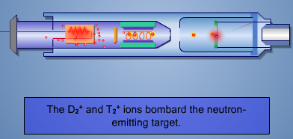
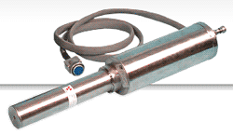
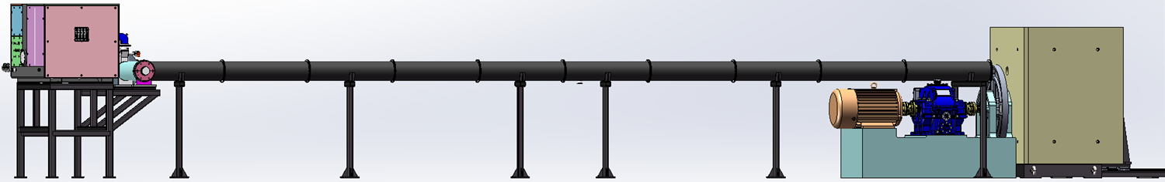
第十三章 中子及中子的探测
13.2 中子源
三. 加速器中子源——结合能+相对运动动能
利用加速器加速重带电粒子（p，d等），通过核反应来获得中子。
常用的低能核反应
中子发生器常用
北京大学PKUNIFTY
清华大学CPHS
Bremsstrahlung photon
清华大学光中子源
incident electron
(γ,n) reaction
GDR or QD
Emitted neutron

Slide 45
第十三章 中子及中子的探测
13.2 中子源
三. 加速器中子源——结合能+相对运动动能
中子发生器
（D,D），（D,T）反应
（D,T）比（D,D）的反应截面大约2个量级。
常用的是（D,T）中子发生器。
用途：石油测井、元素分析
产额多在10⁸n/s
寿命：几十到几千小时

Slide 46
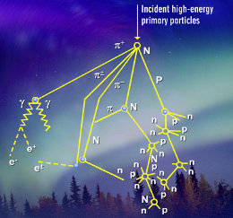
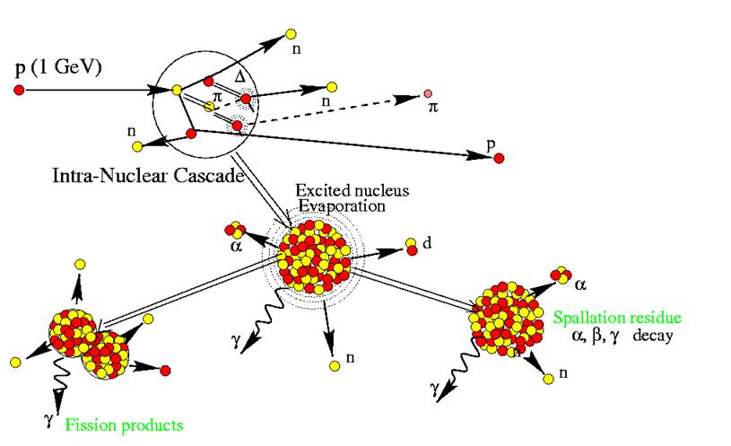
第十三章 中子及中子的探测
13.2 中子源
三. 加速器中子源——结合能+相对运动动能
散裂中子源(spallation neutron source)
散裂，指的是高能(~GeV)粒子(p,n…)与原子核（尤其是重原子核）发生的一系列复杂反应。
W. H. Sullivan and G. T. Seaborg coined the term in 1947 to describe the phenomenon, which was already quite well known, in which the target emits a fairly large number of neutrons in a multiple-collision process.
早期发现的散裂过程来源于外太阳系的高能质子（～1－10GeV），这导致了在大气中产生的中子。在实验室中，由此导致的中子注量率 ~ 10⁻⁴ - 10⁻³ n/cm²/sec.
Seaborg received his PhD in chemistry at the University of California, Berkeley, in 1937 with a doctoral thesis on the "Interaction of Fast Neutrons with Lead", in which he coined the term "nuclear spallation".

Slide 47
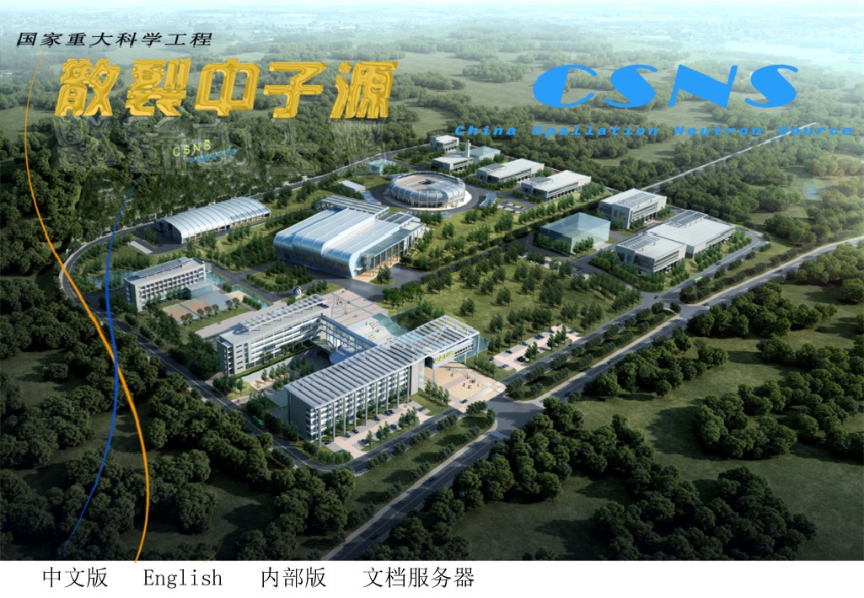
第十三章 中子及中子的探测
13.2 中子源
三. 加速器中子源——结合能+相对运动动能
中国散裂中子源（2018年建成）
束流功率 (kW) | 脉冲重复频率 (Hz) | 平均流强 (μA) | 束流能量 (GeV) | 最高中子效率 (n/proton/sr) | 谱仪数目
100 | 25 | 63 | 1.6 | 5×10⁻³ | 3
CSNS设计有效脉冲中子注量率：2.0×10¹⁶/cm²/s
厚度>570mm

Slide 48
第十三章 中子及中子的探测
13.2 中子源
小结：单位功率下的中子产额

Slide 49
第十三章 中子及中子的探测
13.3 中子与物质的相互作用
§13.1 中子的基本知识
§13.2 中子源
§13.3 中子与物质的相互作用
§13.4 中子的探测
§13.5 中子的应用
§13.6 中子的防护
√

Slide 50
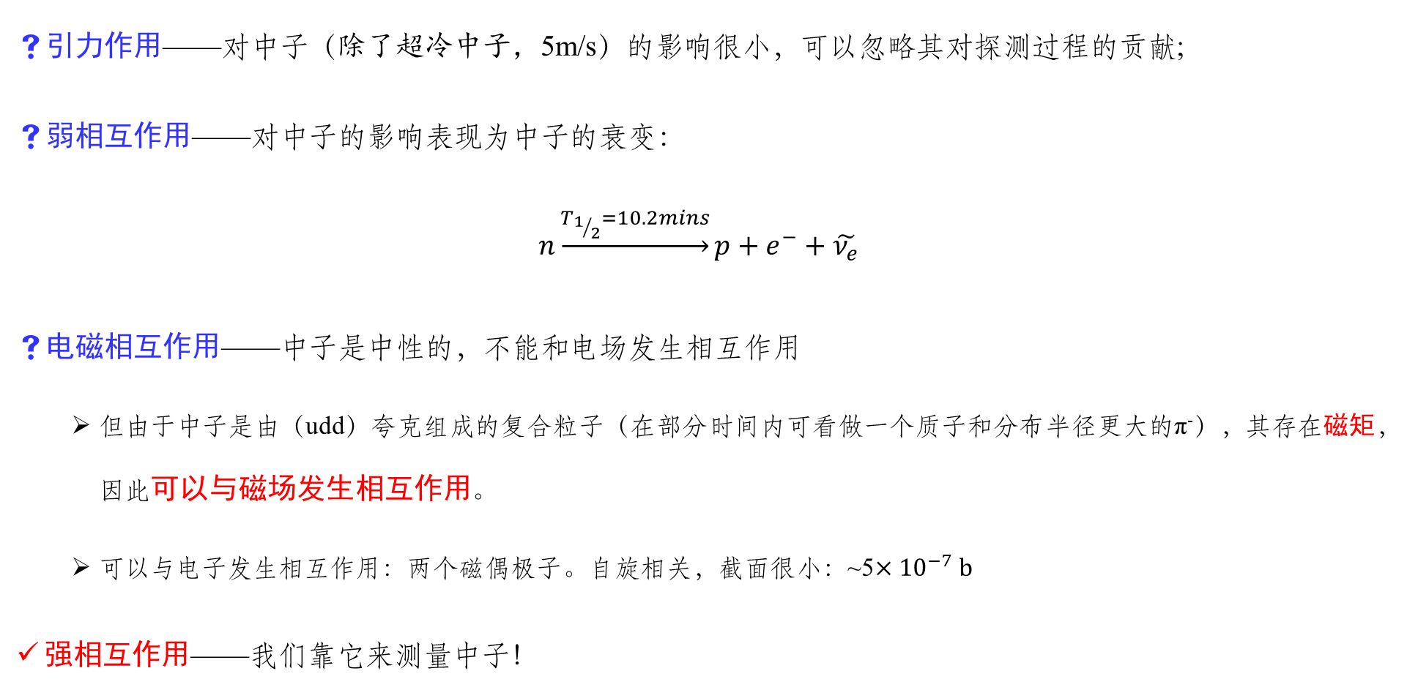
第十三章 中子及中子的探测
13.3 中子与物质的相互作用
四种相互作用
引力作用——对中子（除了超冷中子，5m/s）的影响很小，可以忽略其对探测过程的贡献;
弱相互作用——对中子的影响表现为中子的衰变：
$$n\underset{→}{T_{1/2}=10.2mins}p+e^{−}+\tilde{ν_{e}}$$
电磁相互作用——中子是中性的，不能和电场发生相互作用
但由于中子是由（udd）夸克组成的复合粒子（在部分时间内可看做一个质子和分布半径更大的π⁻），其存在磁矩，因此可以与磁场发生相互作用。
可以与电子发生相互作用：两个磁偶极子。自旋相关，截面很小：~5$×{10}^{−7} b$
强相互作用——我们靠它来测量中子！

Slide 51
第十三章 中子及中子的探测
13.3 中子与物质的相互作用
中子的反应类型
中子慢化，快中子探测
中子慢化，中子元素分析
慢中子测量，靶核为轻核
慢中子测量，中子元素分析
快中子时才重要的反应
只针对可裂变核素

Slide 52
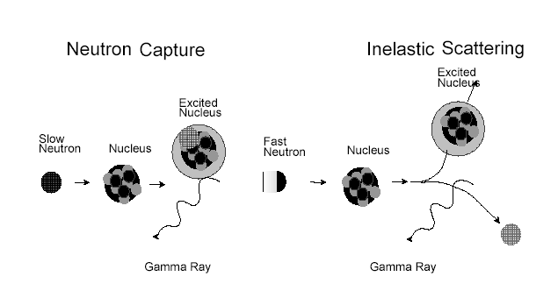
第十三章 中子及中子的探测
13.3 中子与物质的相互作用
中子的反应类型
中子的弹性、非弹性散射
弹性散射(n，n)
势弹性散射
共振弹性散射
系统的动能不变
剩核的能级状态不变
非弹性散射(n，n`)
复核的非弹性散射
直接作用的直接非弹性散射
系统的动能减小
同时剩核处于激发能级
剩核在退激的时候，发出γ光子

Slide 53
第十三章 中子及中子的探测
13.3 中子与物质的相互作用
中子的反应类型
辐射俘获
辐射俘获(n, γ)
复合核的辐射俘获
直接作用的直接俘获
γ光子能量=相对运动动能+结合能
剩核发出γ光子之后，从激发态跃迁到基态。
辐射俘获γ的最大能量为：
中子的动能很小！
中子与靶核的结合能主要贡献！

Slide 54
第十三章 中子及中子的探测
13.3 中子与物质的相互作用
中子的反应类型
其它反应……
放出带电粒子的反应(n,c)
复核
放出带电粒子反应
直接作用
拾取反应
敲出反应
电荷交换反应
系统动能改变
放出带电粒子
发射多粒子反应(n,2n)
复核
发射多粒子反应
直接作用
拾取反应
敲出反应
系统动能减小
放出2个或者更多的中子
裂变(n,f)
靶核与中子形成的复核分裂为几个中等质量的原子核。

Slide 55
第十三章 中子及中子的探测
13.3 中子与物质的相互作用
中子的反应类型
中子与原子核的反应截面
总截面：

Slide 56
第十三章 中子及中子的探测
13.3 中子与物质的相互作用
中子的反应类型
宏观截面与平均自由程
宏观截面：
（1/cm）
例如：1MeV的中子，在水中的宏观散射截面
平均自由程：
（cm）
1MeV的中子，在水中的散射平均自由程：

Slide 57
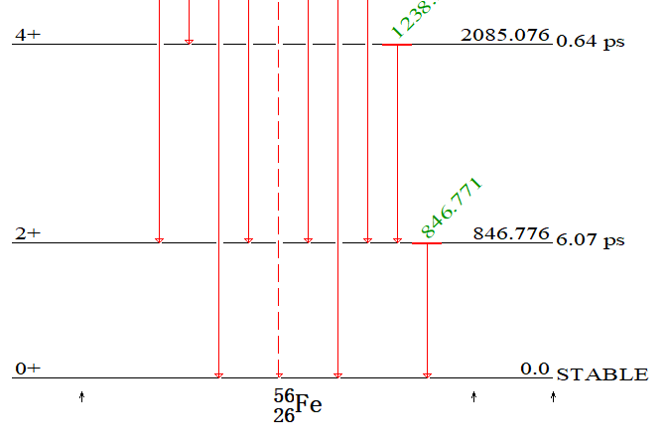
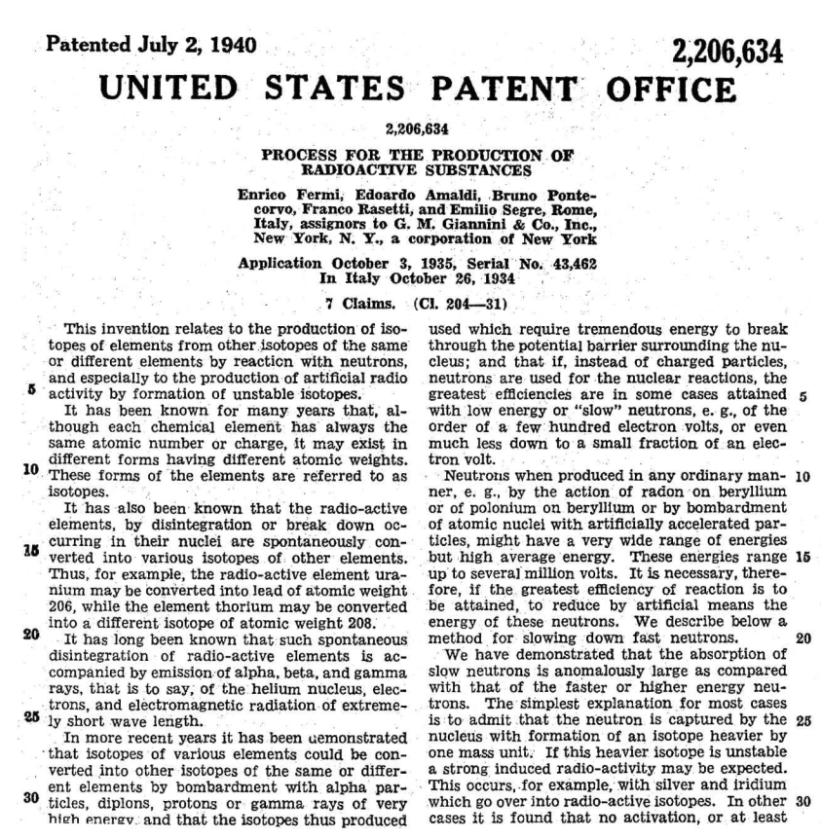
第十三章 中子及中子的探测
13.3 中子与物质的相互作用
中子的反应类型
中子的慢化
中子的慢化（moderation，即减速，deceleration）对于中子的测量与应用具有重要的意义。
非弹性散射
能量较高时，非弹性散射可迅速降低中子能量
阈值反应，小于阈值就无法发生
弹性散射
通过弹性碰撞损失能量
从快中子到热中子能区都可以起作用

Slide 58
第十三章 中子及中子的探测
13.3 中子与物质的相互作用
中子的反应类型
En<10MeV, the scattering is mostly S wave
同一事件！
对能量小于10MeV的中子，在质心系中可近似看作S波入射和散射，因此(单位立体角内的)出射概率和角度θ_{c}无关
对于能量不太高的中子，散射中子在质心系中近似是各向同性分布的→实验室系下散射中子的能量分布也是均匀的；

Slide 59
第十三章 中子及中子的探测
13.3 中子与物质的相互作用
中子的反应类型
一次……多次散射之后的中子能谱
单能中子一次散射
多次碰撞后，单能中子连续能谱
单能中子二次散射
单能中子多次散射

Slide 60
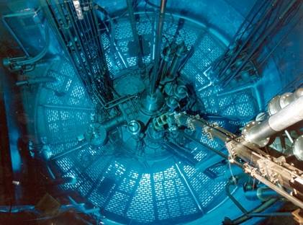
第十三章 中子及中子的探测
13.3 中子与物质的相互作用
中子的反应类型
中子的动能损失与慢化速度
中子动能的平均对数能量损失
一次弹性散射之后，中子动能损失份额
从E_{i}慢化为E_{f}所需的平均次数
水，聚乙烯，石蜡是很好的慢化体材料！
靶核 | 质量数 | 每次碰撞损失能量的最大份额
¹H | 1 | 1
²H | 2 | 8/9=0.889
³He | 3 | 3/4=0.75
⁴He | 4 | 16/25=0.64
¹²C | 12 | 48/169=0.284
¹⁶O | 16 | 64/289=0.221
²³⁸U | 238 | 4×238/239²=0.0167
ξ
1
0.725
0.538
0.425
0.158
0.120
0.0084
2MeV→25.3meV所需的平均碰撞次数
18
25
34
43
114
151
2172

Slide 61
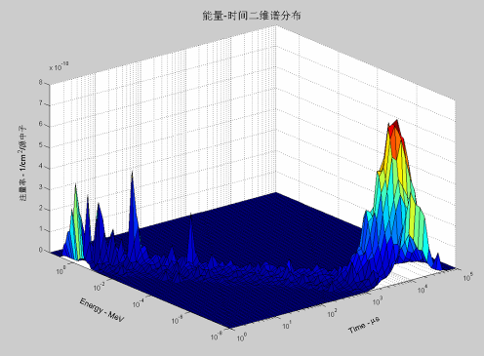
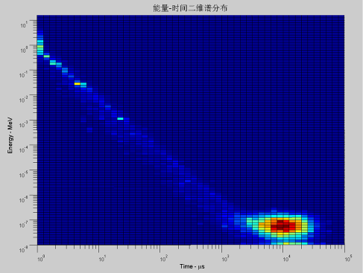
第十三章 中子及中子的探测
13.3 中子与物质的相互作用
中子的反应类型
示例：中子在石墨环境中的慢化（模拟计算）
E: 中子能量
kT：慢化体温度
n: 中子数密度
当中子能量降低到热运动的能量时，弹性散射无法使之能量继续降低，形成热中子峰
Maxwellian distribution

Slide 62
第十三章 中子及中子的探测
13.4 中子的探测
§13.1 中子的基本知识
§13.2 中子源
§13.3 中子与物质的相互作用
§13.4 中子的探测
§13.5 中子的应用
§13.6 中子的防护
√

Slide 63
第十三章 中子及中子的探测
13.4 中子的探测
中子探测的特点
中子是间接致电离粒子，不能直接引起探测介质的电离、激发
在探测器或探测介质内必须具备能同中子发生相互作用并产生可被探测的次级带电粒子的物质——辐射体，中子在辐射体上发生核反应、核反冲、裂变、活化等过程来产生带电粒子
中子与光子不同，它敏感于核素，而不是元素
希望辐射体核素
中子作用截面大
核素丰度大，或易提纯
有带电粒子出射
较高的反应能
带电的次级粒子
质子
α粒子
子核
裂变碎片
内转换电子
……

Slide 64
第十三章 中子及中子的探测
13.4 中子的探测
核反应法
核反冲法
核裂变法
活化法
✓
中子的探测方法
中子探测器

Slide 65
第十三章 中子及中子的探测
13.4 中子的探测
1. 核反应法
常见的核反应
³He
¹⁰B

⁶Li
通过测量核反应后的重带电粒子，就可以实现对中子的测量。
由于反应能>>中子能量，对于低能中子能量的测量是很困难的。

Slide 66
第十三章 中子及中子的探测
13.4 中子的探测
1. 核反应法
截面曲线（1/v规律）

Slide 67
第十三章 中子及中子的探测
13.4 中子的探测
1. 核反应法
^{155,157}Gd有很大的吸收截面
¹⁵⁷Gd

Slide 68
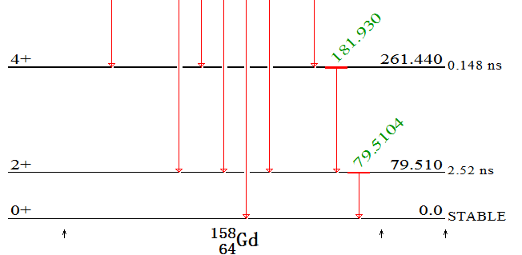
第十三章 中子及中子的探测
13.4 中子的探测
1. 核反应法
^{155,157}Gd有很大的吸收截面
高Z，低E→大的内转换系数
7.94MeV
α=6.02
通过测量内转换（俄歇）电子，就可以实现对中子的测量；
当然，通过测量辐射俘获γ，也可以实现中子测量；

Slide 69
第十三章 中子及中子的探测
13.4 中子的探测
核反应法
核反冲法
核裂变法
活化法
在弹性散射中：
中子的能量和方向发生改变；
原子核获得一定的反冲动能，但不改变内部状态，叫做反冲核，它是运动的带电粒子。
通过记录反冲核的电离效果来探测中子，叫做核反冲法。
核反冲法主要用于快中子探测。
✓

Slide 70
第十三章 中子及中子的探测
13.4 中子的探测
2. 核反冲法
反冲核的能量
选用轻核作为中子探测器材料
塑料闪烁体
液体闪烁体
M=m_{p}≈m_{n}
反冲角度范围：

Slide 71
第十三章 中子及中子的探测
13.4 中子的探测
2. 核反冲法
质子是常用的中子反冲核素
能量<10MeV的中子入射时，反冲质子能谱分布可认为是均匀分布；
This fortune circumstance is not generally the case but does hold for scattering from hydrogen.
——knoll p555

Slide 72
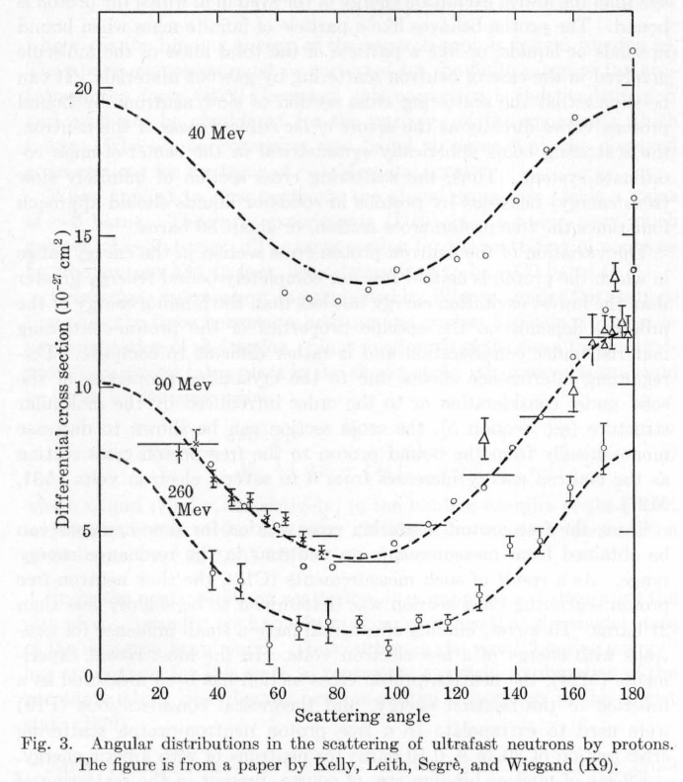
第十三章 中子及中子的探测
13.4 中子的探测
2. 核反冲法
在高能时、对其它核素时，这个特点并不成立

Slide 73
第十三章 中子及中子的探测
13.4 中子的探测
核反应法
核反冲法
核裂变法
活化法
✓

Slide 74
第十三章 中子及中子的探测
13.4 中子的探测
3. 核裂变法
易裂变核的裂变
裂变能(~200MeV) >> 入射中子能量
不能测量中子能量，只能测量中子注量
由于能量很大，可以很好的甄别γ射线

Slide 75
第十三章 中子及中子的探测
13.4 中子的探测
3. 核裂变法
阈能裂变
许多重核只有当中子能量大于“阈值”时“才”发生裂变。
严格地讲，不是阈能反应
常用阈探测器材料裂变截面
裂变材料 | 热中子裂变截面 | 阈值/MeV | 3MeV截面
²³²Th | <0.2 mb | 1.3 | 0.19 b
²³¹Pa | 19±3 mb | 0.5 | 1.1 b
²³⁸U | 2.7±0.3 μb | 1.5 | 0.55 b
可以用一系列不同阈值的裂变核素来判断中子能谱，叫做阈探测器。

Slide 76
第十三章 中子及中子的探测
13.4 中子的探测
4. 活化法
在母核吸收中子后，余核具有放射性
选用一些具有较高活化截面的核素
活化后的放射性核素具有较易测量的放射性。
核反应法
核反冲法
核裂变法
活化法
测量β粒子的发射率可确定中子的注量率。
适用于热中子的注量率的测量。
也适用于短脉冲快中子的测量。

Slide 77
第十三章 中子及中子的探测
13.4 中子的探测
中子探测基本方法小结
方 法 | 相互作用 | 所用材料 | 截面/b | 用 途
核反应法 | (n, c) (n,γe) | ¹⁰B ⁶Li ³He ^{155,157}Gd | >1000 | 慢中子注量
核反冲法 | (n, n) | ¹H | ~1 | 快中子能量
核裂变法 | (n, f ) | ²³⁵U ²³⁹Pu 阈值²³⁸U等 | ~500 ~1 | 慢中子注量 快中子注量
活化法 | (n, γ) | Ag,In, Dy, Au | 热中子~100 共振中子～1000 快中子~1 | 中子注量

Slide 78
第十三章 中子及中子的探测
13.4 中子的探测
二. 中子探测器
1. 气体探测器
¹⁰BF₃正比计数管
³He正比计数管
含氢正比计数管
硼电离室
补偿电离室
裂变室
涂硼气体探测器
2. 闪烁探测器
ZnS快中子屏
ZnS慢中子屏
含锂闪烁体
⁶LiI(Eu)
⁶Li 玻璃：LiO₂·2SiO₂(Ce)
有机晶体闪烁体
塑料闪烁体
液体闪烁体
CLYC闪烁体
3. 半导体探测器

Slide 79
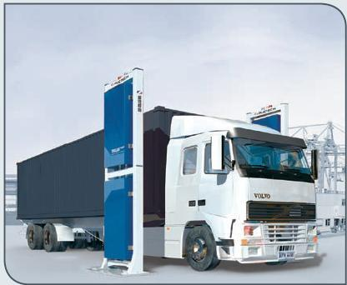
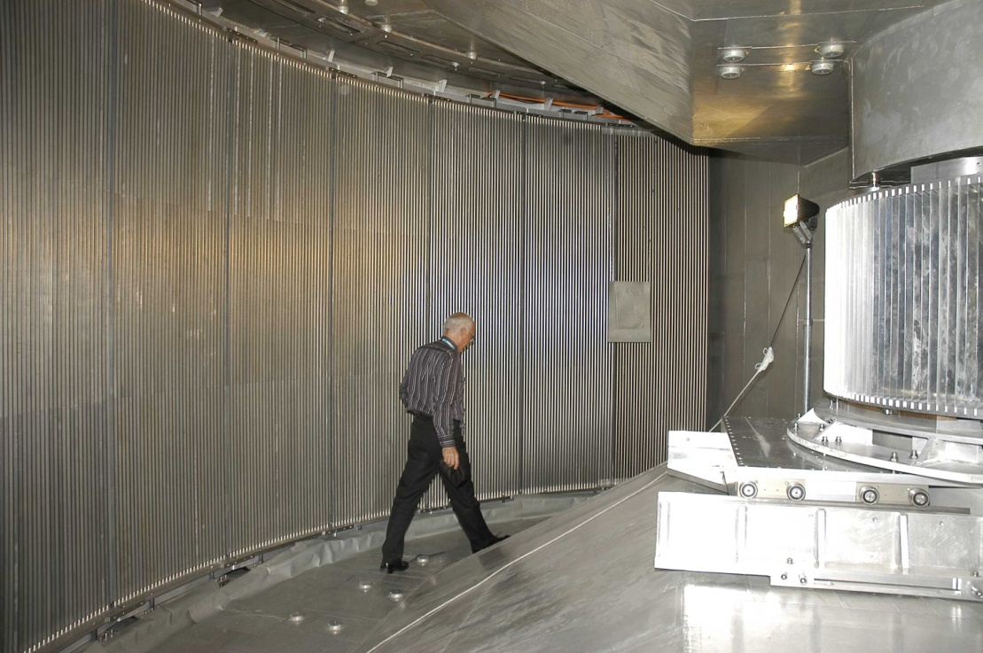
第十三章 中子及中子的探测
13.4 中子的探测
二. 中子探测器
1. 气体探测器
1) ¹⁰BF₃和³He正比计数器
阳极
³He或¹⁰BF₃气体
阴极
工作气体：³He或¹⁰BF₃气体
工作状态：脉冲型工作状态、正比计数器
主要用于测量中子注量率，无法测量低能中子的能量；
在国土安全，中子散射领域有广泛应用。
¹⁰BF₃为负电性气体，工作气压不可太高，影响探测效率；
³He气非负电性气体，可增加压强，探测效率高，但(尤其是高丰度³He)价格昂贵。

Slide 80
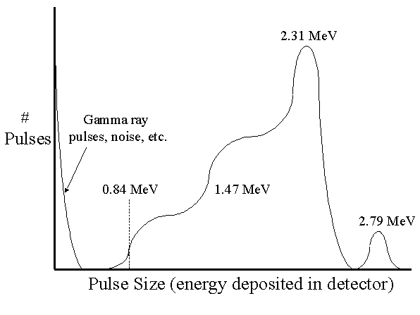
第十三章 中子及中子的探测
13.4 中子的探测
二. 中子探测器
1. 气体探测器
室壁效应（wall effect）
阴极
阳极
³He或¹⁰BF₃气体
气体中子探测器的一个重要特点
γ信号幅度较小(为什么？)
→甄别阈合适即可有效去除γ本底
→具有良好的n/γ分辨能力

Slide 81
第十三章 中子及中子的探测
13.4 中子的探测
二. 中子探测器
1. 气体探测器
中子灵敏度η
反应的发生率（1/s）
中子注量率(1/cm²/s)
只有1/v区的吸收是重要的,只关心E_{n}<30keV中子
在1/v区，截面有如下规律：

Slide 82
第十三章 中子及中子的探测
13.4 中子的探测
二. 中子探测器
1. 气体探测器
n/γ甄别
N：探测器靶原子数密度（1/cm³）
D: 探测器厚度(cm)
D
探测器
幅度
计数率
时间
幅度

Slide 83

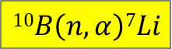
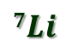
第十三章 中子及中子的探测
13.4 中子的探测
二. 中子探测器
1. 气体探测器
2.) 硼电离室、裂变室
在气体中电离
$$α$$
$$10B\left(n,α\right)7Li$$
$$7Li$$
原理——将¹⁰B或²³⁵U涂覆在探测器电极的表面，构成辐射体，通过测量重带电粒子或裂变碎片的电离来测量中子
效率比较低——α/⁷Li或裂变碎片的射程很短，故涂覆厚度很小（硼：<1mg/cm²、裂变：<2mg/cm²），需要多层来提高效率
用于监测反应堆的中子注量率——硼电离室一般工作于累计（电流）工作状态，裂变室也可工作于脉冲工作状态

Slide 84
第十三章 中子及中子的探测
13.4 中子的探测
二. 中子探测器
1. 气体探测器
2.) 硼电离室、裂变室
反应堆中，γ射线的本底是很强的，如何解决γ射线对硼电离室信号的影响？
补偿电离室——硼电离室可工作于补偿型状态，通过补偿消除γ本底的影响。
II
I
A
I_{1,2,n}三者的误差关系是怎样的？

Slide 85
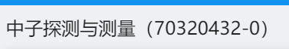
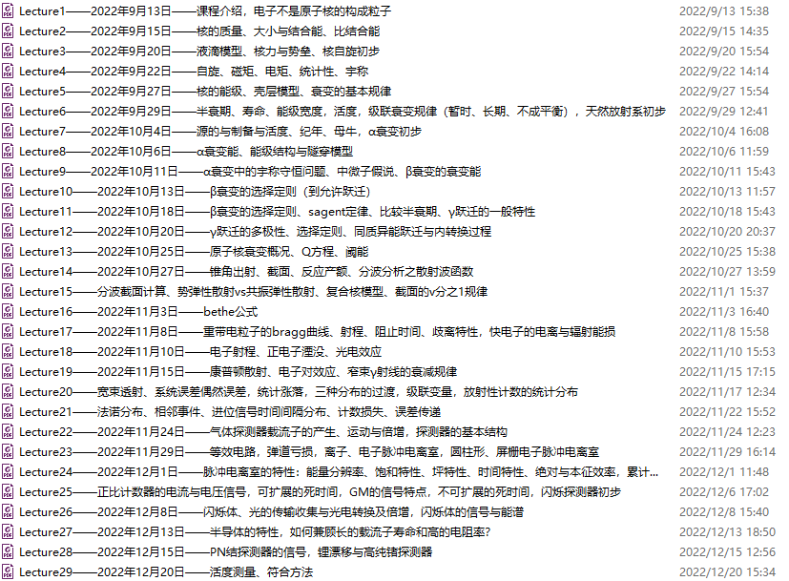
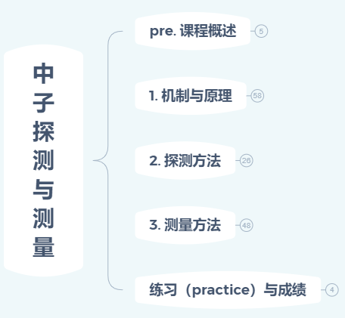
课堂授课环节结束了
核的基本特性
研究生2学分
核的放射性
核的衰变
穆斯堡尔效应，核共振荧光
核反应
势散射截面、散射长度
射线与物质的相互作用
Klein-Nishina公式
统计学
法诺因子推导，统计校验
三种探测器
有机管、卤素管的具体原理
新型光电转化与倍增器件
室温半导体的发展
测量方法

Slide 86
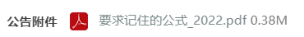
剩下的事情
后半学期知识点口试（12.28前完成，也算是复习吧）
专题研究：请部分同学在老师的指导下及时完成
英文阅读促进计划（每个人独立完成，2023年1月15日前）
提交读书报告后，可预约腾讯口试时间
口试和读书报告各占1.5分。
期末考试：
2022年12月29日晚，雨课堂考试（+腾讯会议）
答疑：腾讯会议：812-683-3709，会议密码：363590
考前充分讨论，考后不谈成绩，但欢迎继续讨论学术问题
已上载需要记住的公式
欢迎加入辐射物理与探测研究室
李元景研究员
李玉兰首席研究员（女）
王义教授
岳骞首席研究员
张智副研究员
韩冬高级工程师（女）
杨祎罡教授
田阳副研究员
杨丽桃助理研究员
还有最后一次作业：课后作业30

